Slide 1

9.4 预测模型构建
9.5 预测结果分析

Slide 2
9.4
预测模型构建
实 验 五
对股票的涨跌趋势进行预测：分类任务
数据标准化处理
模型求解

Slide 3
9.4.1
训练集和测试集的划分
数据文件：上汽集团（股票代码：600104），国泰安CSMAR数据库。
  数据区间为：2017年01月03日~2017年12月29日，数据表结构及特征说明如下（详见data.csv文件）
表9-1 上汽集团2017年交易数据
Stkcd | Trddt | Clsprc | Dnshrtrd | Dnvaltrd | Opnprc | Hiprc | Loprc
600104 | 2017-01-03 | 23.89 | 36855607 | 882589992 | 23.57 | 24.3 | 23.57
600104 | 2017-01-04 | 24.29 | 33531997 | 814803312 | 23.97 | 24.5 | 23.89
600104 | 2017-01-05 | 24.05 | 20859375 | 502227857 | 24.38 | 24.38 | 23.95
600104 | 2017-01-06 | 23.91 | 22979601 | 551372417 | 24.04 | 24.16 | 23.78
600104 | 2017-01-09 | 24.16 | 25868370 | 623068715 | 23.93 | 24.22 | 23.92
600104 | 2017-01-10 | 24.01 | 17337268 | 417192336 | 24.15 | 24.2 | 23.97
600104 | 2017-01-11 | 23.85 | 18335784 | 439116835 | 24.06 | 24.07 | 23.77
600104 | 2017-01-12 | 23.95 | 23842007 | 573233587 | 23.89 | 24.11 | 23.87
…… | …… | …… | …… | …… | …… | …… | ……
特征：股票代码、交易日期、收盘价、交易股数、交易金额、最高价、最低价、开盘价。

Slide 4
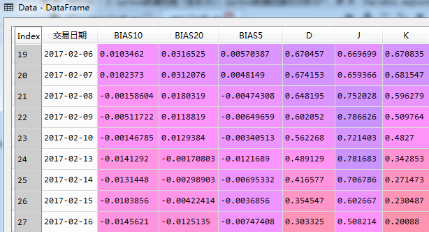
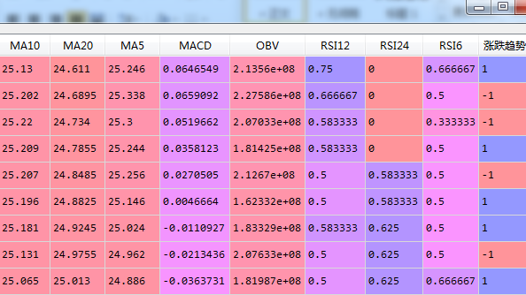
9.4.1
训练集和测试集的划分
训练集
2017年1月1日至2017年11月30日
测试集
2017年12月1日至2017年12月31日
数据集：上汽集团股票交易数据。
训练集：2017年1月1日至2017年11月30日之间的交易数据
测试集：2017年12月1日至2017年12月31日，周期为1个月

Slide 5
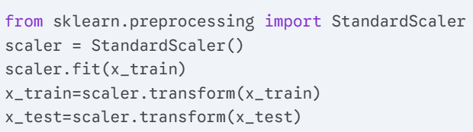
9.4.2
数据标准化处理
为了消除指标之间的量纲影响，对指标数据进行标准化处理。
均值方法标准化：每个指标数据列减去其均值再除以其标准差。
数据标准化

Slide 6
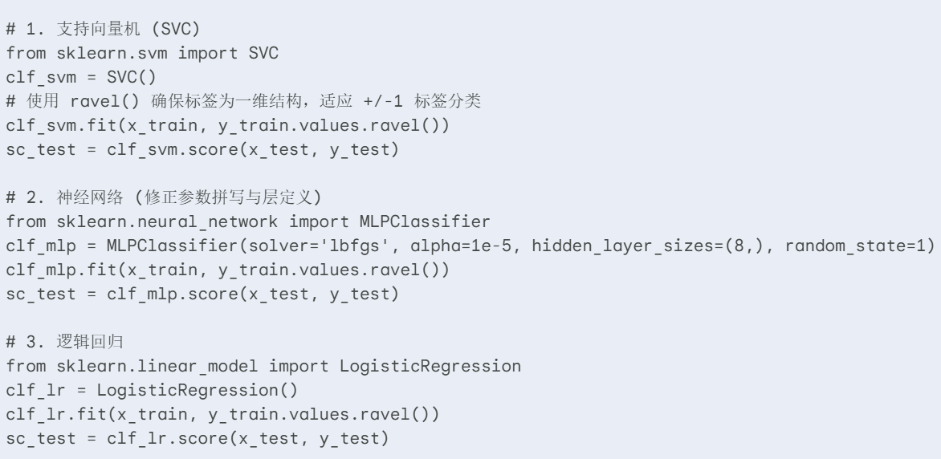
9.4.3
模型求解
机器学习模型：支持向量机、神经网络、逻辑回归模型

Slide 7
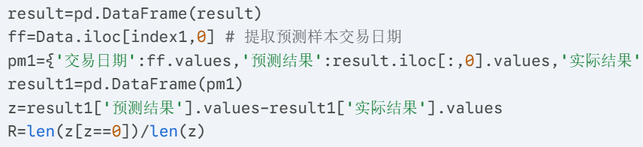
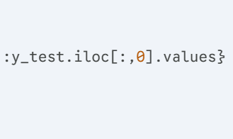
9.5
预测结果分析
逻辑回归

Slide 8
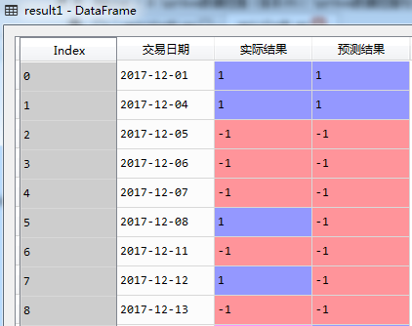
9.5
预测结果分析
逻辑回归结果分析
模型的准确率sc = ?
预测的准确率R = ?
根据模型的预测情况设计投资策略
预测为正例样本，类别标签为1：表示下一个交易日股票价格会上涨，则以当天的收盘价买入，下一个交易日的收盘价卖出，从而获得投资收益率。

Slide 9
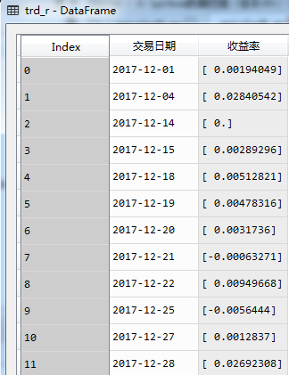
9.5
预测结果分析
预测为正例样本，类别标签为1的一共有12天，即有12次交易机会，每次交易的收益情况如右图。
获得总收益为：r_total = ?
  不考虑交易的手续费用。
如果使用神经网络模型，其模型准确率= ?、预测准确率= ?和总收益分别= ?
向量机模型，其模型准确率= ?、预测准确率= ?和总收益分别= ?。
由此看出，支持向量与逻辑回归方法效果差别不大。而神经网络模型准确率很高，达到? ，但是预测效果比较差。

Slide 10
Part 9
实验五：作业要求
一、实验内容与步骤
（1）数据标准化与多模型求解：读取上汽集团（600104）特征数据集，利用 StandardScaler 对训练集与测试集的特征矩阵进行均值方法标准化。构建逻辑回归（Logistic Regression）、支持向量机（SVC）以及神经网络（MLPClassifier）三种机器学习分类模型进行求解。
（2）预测结果评估：整合测试集的交易日期、模型预测结果与实际涨跌标签。分别计算逻辑回归、支持向量机与神经网络的模型准确率（sc）与测试集实际预测准确率（R）。
（3）策略回测与收益计算：构建量化交易回测模块。当模型预测次日趋势为正例（标签为1）时，执行“当日收盘价买入，次日收盘价卖出”的交易策略，逐笔计算单笔收益率，并累计得出策略的总收益率（r_total）。
（4）模型绩效对比分析：对比三类算法在量化投资表现上的差异，重点分析不同模型（如神经网络）的拟合状态（过拟合现象）及其对实际预测准确率和总收益率的影响。

Slide 11
Part 9
实验五：作业要求
二、提交成果要求
（1）源代码提交：提交完整的 Python 脚本。代码须包含数据标准化处理、三类模型的配置与训练、预测结果矩阵整合、准确率计算以及交易回测核心逻辑（完整实现PPT第8页与第9页的程序流程）。
（2）逻辑回归评估结果截图：展示逻辑回归模型运行后的 DataFrame（result1，包含交易日期、实际结果、预测结果三列）数据截图，并在输出终端或截图中明确展示该模型的模型准确率 sc 和预测准确率 R（对应PPT第10页内容）。
（3）多模型绩效对比截图：展示不同机器学习算法的最终量化绩效对比结果（对应PPT第11页内容）。截图中须明确涵盖并输出以下核心量化指标：
  神经网络：模型准确率、预测准确率、总收益；
  向量机：准确率、预测准确率、总收益。
（4）关键参数规范：为确保实验结果的一致性与可比性，神经网络（MLPClassifier）的初始化参数须严格配置为：solver='lbfgs'，alpha=1e-5，hidden_layer_sizes=(8,)，random_state=1。

